Slide 1
德国瑞沃特产品介绍

Slide 2
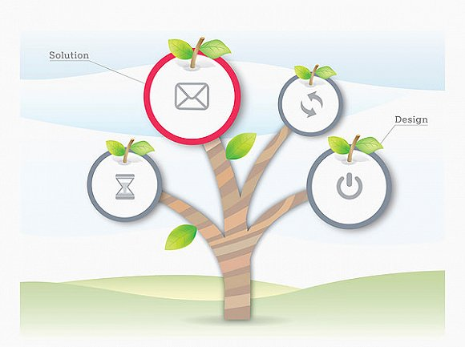
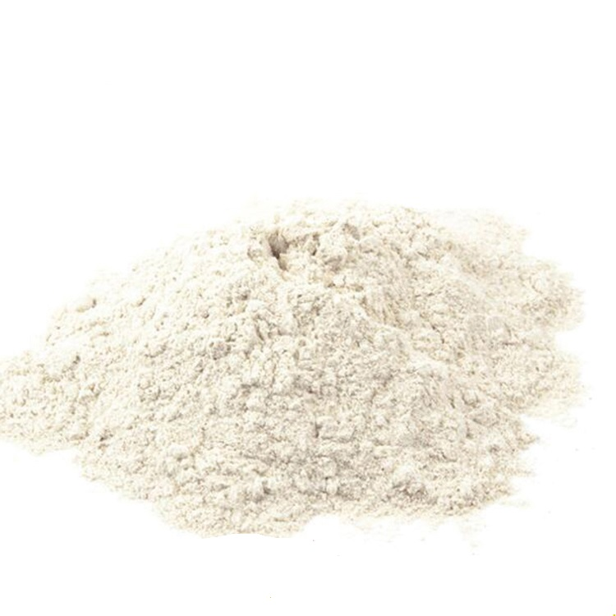
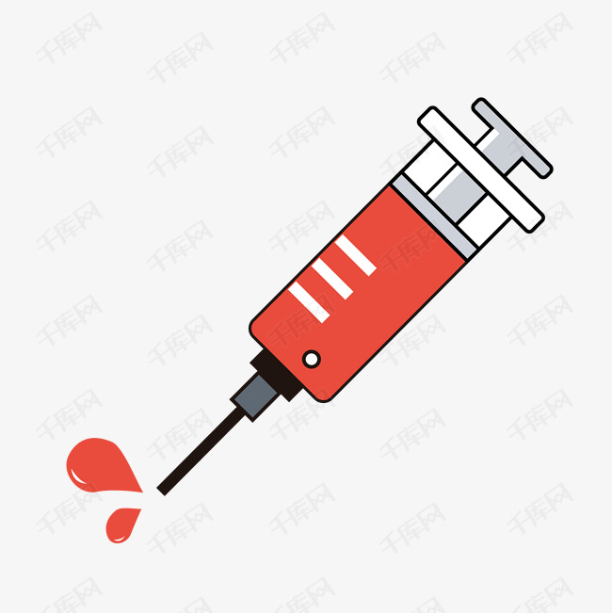
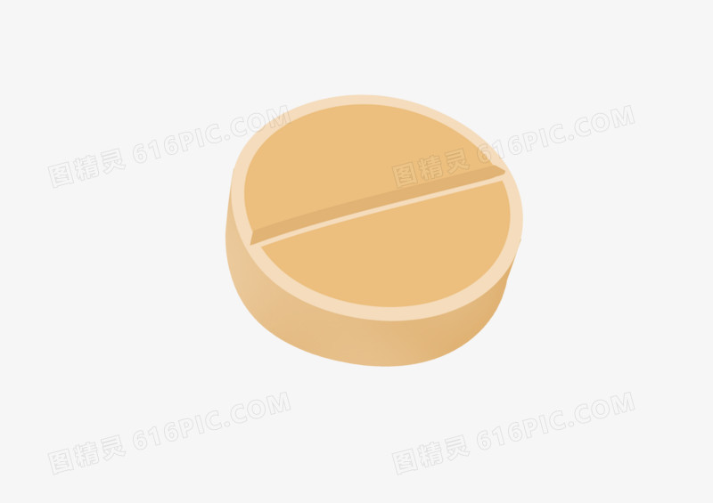

产品分类：

Slide 3
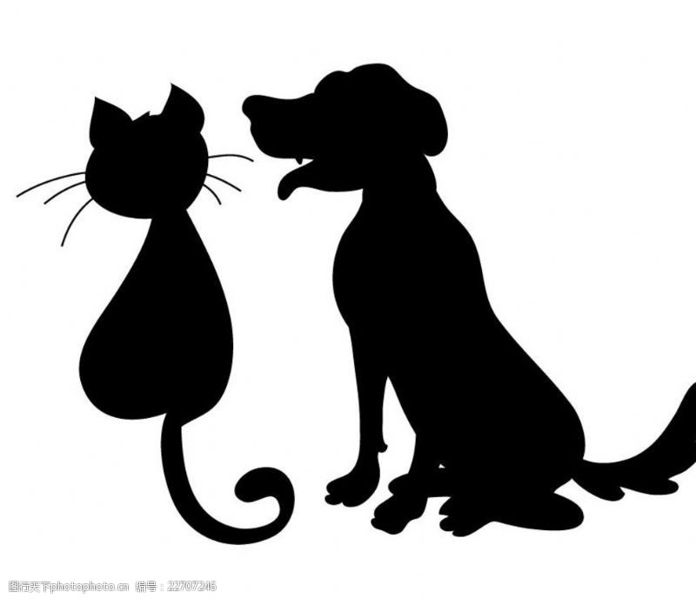
泰拉霉素
犬猫病一号
辛菲舒注射液
双黄连注射液
瑞忒壮
肠炎净注射液
瑞凝
犬猫通用

Slide 4
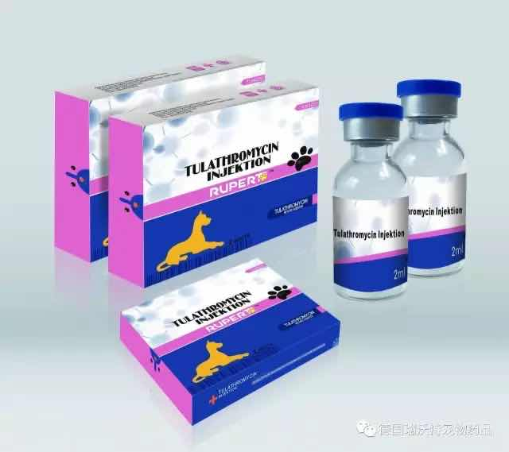
泰拉霉素注射液
成分：泰拉霉素、缓释剂
作用用途：
1、用于对其他抗生素不敏感的炎症和化脓疮。
2、用于放射杆菌、金黄葡萄球菌、衣原体、支原体、立克次氏体和钩端螺旋体引起的呼吸道疾病。
3、用于慢性或久治不愈的皮肤病。
用法用量：皮下或肌肉注射；每1KG体重2.5mg（约相当于本品0.05ml），一个注射部位给药量不可超过2ml；一般炎症，间隔5~7天注射一次；重度炎症，首针之后，间隔48小时再用一次，然后间隔5~7天注射一次。
规格：2ml：100mg
包装规格：2ml*10瓶/盒
贮藏：避光、密闭、在凉暗处保存
有效期：2年

Slide 5

上下呼吸道感染的最终极选择！！
产品优势
卖 点
1、用量少，性价比高。一支2ml对应40KG体重，医院成本对应每公斤1元
2、起效快，半衰期长，毒副作用小 ，孕幼可用，相比于其它抗菌素，由于泰拉霉素只要一次注射，而其它抗菌素要多次注射，像青、链霉素的药效只有4小时，一天内最好注射两次，连续多天注射才有效；对于犬猫的呼吸道病，一个疗程需要10-14天，许多能够连续使用10-14天的、对引起犬猫呼吸道病综合征的众多细菌例如放线杆菌、嗜血杆菌、巴氏杆菌、链球菌、波氏杆菌、支原体等都非常有效的药物本身就非常少，并且10-14天连续注射使用的药物成本远远高于泰拉霉素一次注射，使用泰拉霉素注射治疗犬猫呼吸道病综合征不但使用成本低，而且由于只要一次注射，大大降低了犬猫由抓犬猫、注射药物带来的应激。
针对各类呼吸道问题，一般2针搞定！！！

Slide 6
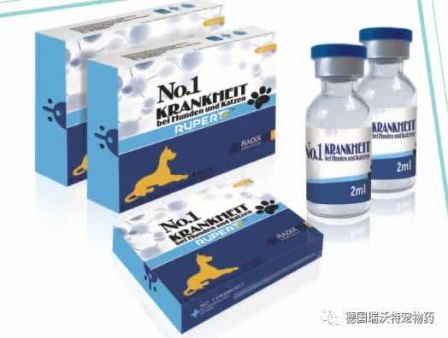
犬猫病一号
主要成分：蒲公英、紫花地丁、板蓝根、免疫因子、解热镇痛成分、抗菌消炎成分。
作用用途：
1、清热解毒，凉血利咽，消肿、
2、针对犬猫病毒、细菌（如犬瘟、细小、猫瘟等）混合感染引起的发热、头痛、呕吐、腹泻等。
用法与用量：
肌肉或者皮下注射：每KG体重0.1-0.2毫升，每日一次，连用3-5天。
包装规格：2ml/瓶×10瓶/盒
产品优势：
针对病毒性、细菌性或病毒细菌混合感染。30-60分钟速效退热；具有止吐、止泻、止痛功能。

Slide 7
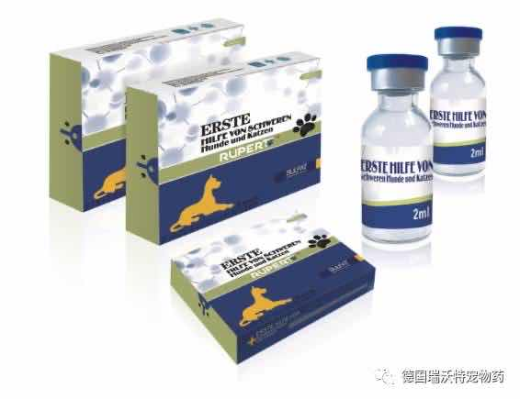
辛菲舒注射液
主要成分：尼可刹米、硫酸卡那霉素、二甲弗林、双嘧达莫等。
主要用途：
主要用于感染疾病犬因心肺衰竭导致的呼吸减退，心跳减慢，体温偏低及危重病例的紧急救命。常见于犬不吃食物，精神萎靡，体温偏低，生命体征异常。
用法用量：
肌肉或者皮下注射；每KG体重0.1-0.2ml；一日1-2次，连用3-5日。
体温低于35度禁用！！
产品特点：
1、对于宠物因疾病导致的顽固性不吃食有特效（低烧有特效）
2、对于因心肺功能衰竭导致的体温偏低有恢复作用。
3、对于菌血症，毒性症引起的皮肤变色有恢复治疗作用。（宠物感冒引起的黄鼻头有特效）
4、毒副作用小无残留。
包装规格：2ml/瓶×10瓶/盒

Slide 8
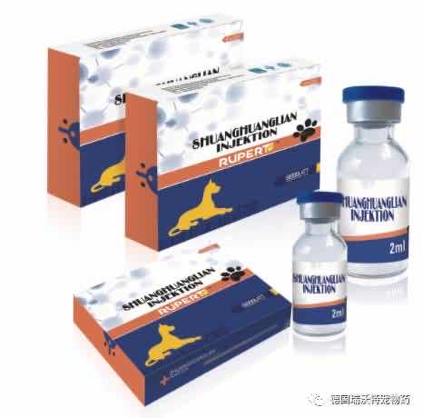
双黄连注射液
成分：金银花、连翘、黄芩
作用用途：
清热解毒，清宣风热
用于外感风热引起的发热、咳嗽、咽痛。用于急性病毒性感冒，适用于病毒及细菌感染的上呼吸道感染、肺炎、扁桃体炎、咽炎、咳嗽流鼻涕等。
产品特点：用于外感风热引起的发热、咳嗽、咽痛。用于急性病毒性感冒，适用于病毒及细菌感染的上呼吸道感染、肺炎、扁桃体炎、咽炎、咳嗽流涕等。
a.抗菌作用：特别对抗生素耐药的临床致病菌有极佳效果。
b.抗病毒作用：呼吸道病毒、流感病毒有明显的抑制作用。
c.抑制脓毒血症：通过中和Gˉ杆菌释放的内毒素，明显的抑制内毒素引起的脓毒败血症的发生。
d.解热抗炎作用：通过降低感染过程中致炎物质的释放，迅速达到解热、抗炎、退烧作用。
用法用量：
肌肉或皮下注射，每KG体重0.1-0.2ml，一日两次。
包装规格：2ml/瓶×10瓶/盒

Slide 9
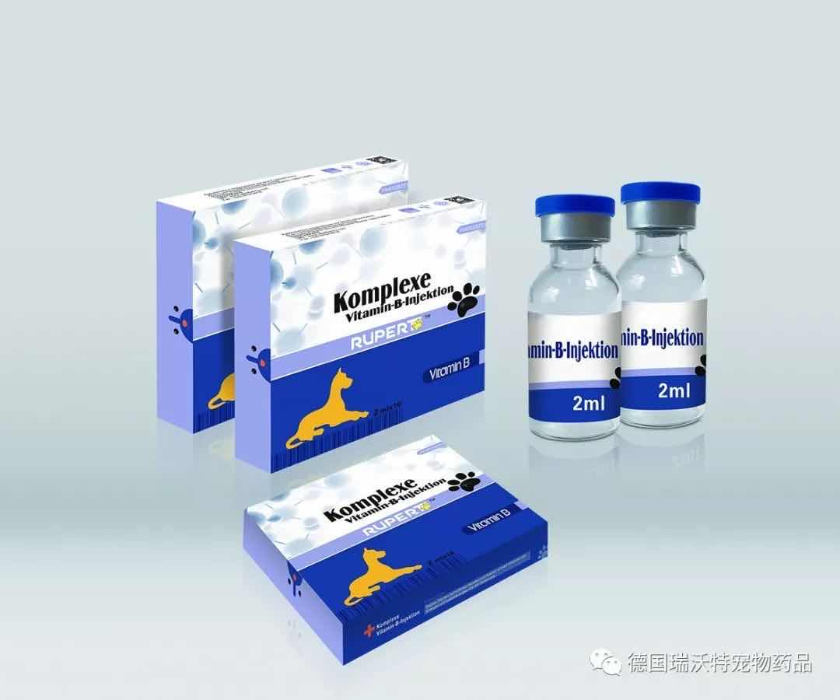
瑞忒壮
主要成分：维生素B1，维生素B2，维生素B6，维生素B12，布他磷等。
功能主治：
1、快速给发病犬猫补充维生素、能量，快速康复。
2、犬猫长期厌食，皮毛不光亮的现象彻底改善。
3、提升犬猫精神状态，促进肝脏代谢，降低犬猫应激，减轻疾病引起疲劳。
4、参与必须氨基酸和蛋白质的生物合成，促进红细胞的发育和成熟。
试试瑞忒壮
用法用量：
肌肉或皮下注射；一次量，犬每公斤0.1-0.2ml；猫每公斤体重0.1ml，每日一次，连用3-5天。
实惠
1、用量少、性价比极高。每公斤0.1-0.2ml的注射量对应一支可以打10-20公斤体重，对应一公斤体重成本0.3-0.6元。
2、加入了B1、B6、三磷三腺苷（直接利用的高能化合物），体能恢复更迅速！
体能棒
包装规格：
2ml/瓶*10瓶/盒

Slide 10
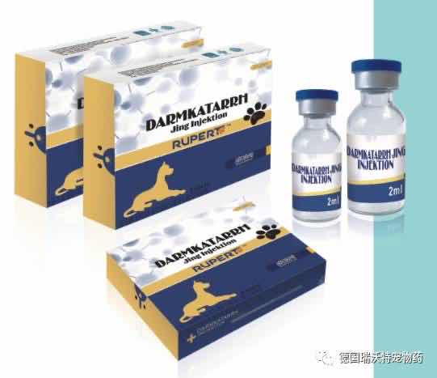
肠炎净注射液
主要成分：恩诺沙星、加替沙星等。
功能主治：
止泻止痢、清除肠道内毒素、抗菌消炎。主治由细菌、病毒、密螺旋体、寄生虫等感染以及饲料霉变中毒、饲养管理不当等因素引起的泄泻、痢疾、肠炎；其他不明原因引起犬猫的拉稀腹泻病症。
用法用量：
肌肉或皮下注射；犬每公斤体重0.1-0.2ml，每天1次，连用3-5天。
犬瘟，细小，冠状，肝炎，胰腺炎，肠炎，中毒病，寄生虫腹泻，猫瘟等引起的肠道疾病。
临床上与“犬猫一号”搭配使用效果更佳！
也适用于3周龄以上，8周龄以下的犬猫.
包装规格
2ml/瓶×10瓶/盒

Slide 11
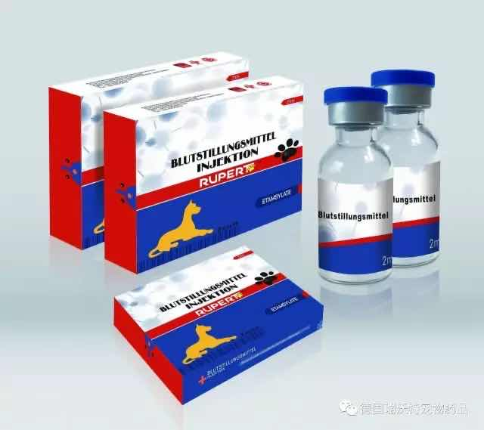
瑞凝
主要成分：酚磺乙胺、甲萘酯、凝血因子。
功能主治：
用于各种出血，如外伤出血，内脏出血，消化道出血，鼻出血及手术后出血等；也可用于手术后出血。
产品特点：
1、本品可以促进血小板活性物质的释放，增强血小板的粘附性与聚集性，缩短凝血时间，从而产生止血作用。
2、本品可以降低毛细血管的通透性并增强毛细血管的抵抗力。
3、抑制纤维酶原激活物，使纤维酶原不能激活为纤维酶，从而达到抑制纤维蛋白溶解，产生止血作用。
用法用量
皮下或肌肉注射；一次量犬猫按0.2ml/KG体重
包装规格
2ml/瓶×10瓶/盒

Slide 12
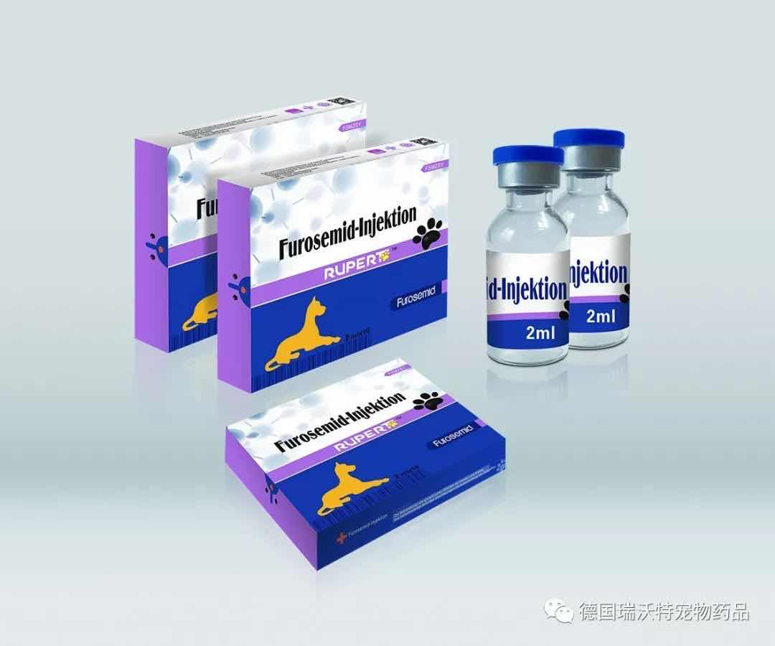
呋塞米注射液
主要成分：呋塞米
功能主治：
1、用于治疗各种原因引起的全身水肿，加速毒物的排泄，也可用于预防急性肾功能的衰竭。
药物间的相互作用
(1)与氨基糖苷类抗生素（链霉素，庆大霉素，卡那霉素，核糖霉素，妥布霉素，阿米卡星，奈替米星，依替米星，小诺米星，异帕米星，大观霉素，巴龙霉素等等）同时应用可增加后者的肾毒性和耳毒性。(2)呋塞米可增强琥珀胆碱（肌肉松弛剂，被用于全身麻醉及破伤风）的作用。(3)糖皮质激素类药物可降低其利尿效果，并增加电解质紊乱尤其是低血钾症发生机会，从而可能增加洋地黄的毒性。(4)本品能与阿司匹林竞争肾的排泄部位，延长其作用。（5)与其他利尿药同时应用，可增强其利尿作用。（6)与茶碱合用可增强利尿作用。
用法用量：
肌肉、皮下注射；一次量，每公斤体重犬猫0.1-0.2ml.
包装规格
2ml/瓶×10瓶/盒

Slide 13
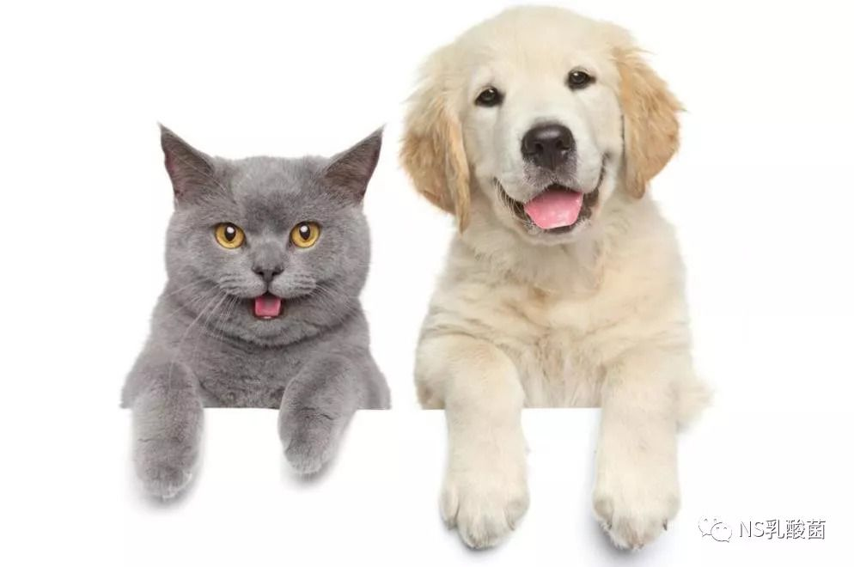
真菌消
真螨净
寄生虫杀星
除螨净

Slide 14
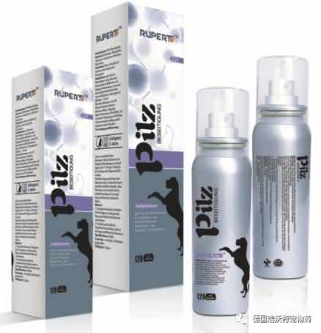
真菌消
主要成分：特比萘芬、盐酸林可霉素、布替萘芬、盐酸达克罗宁。
功能主治：本品主要用于犬猫，治疗大小孢子菌、须毛癣菌、石膏样小孢子菌等真菌引起的真菌性皮肤病；适用于头部、四肢、躯干等部位真菌感染引起的脱毛、瘙痒、红疹、鳞屑、结痂、脓包等皮肤症状，具有有效抑制作用并能修复皮肤功能、改善皮毛亚健康状态。
用法用量
外用，对于患有真菌皮肤病的宠物，每天两次，连续用药7-14天，可视实际情况增加使用频次。
喷洒后轻轻按摩宠物全身，是药液覆盖皮肤和毛发，无需冲洗，自然干燥。（避免舔食）
1、本产品为新抗真菌药物特比萘芬和布替萘芬组成的复方制剂，可有效杀灭各种真菌。
2、短时间根治杜绝反复感染。
3、采用转晶型工艺，产品吸收迅速、疗效持久、使用方便、安全性高。
4、铝罐包装，120ml药量，性价比和档次都比较高。
包装规格
120ml/瓶

Slide 15
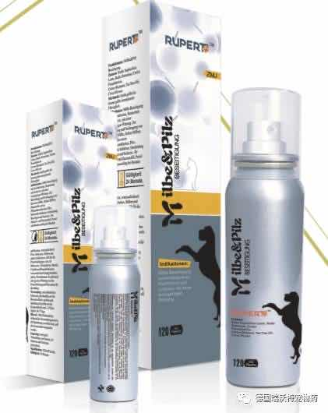
真螨净
主要成分：狼毒、百部、土槿皮、茶树油、丁香油等
功能主治：
杀螨抗菌，护肤止痒，疗效独特。治疗和预防犬蠕形螨，疥螨，耳螨以及真菌皮肤病，真菌、细菌感染，消炎止痒；可用于真菌、细菌，螨虫等感染引起的犬皮肤瘙痒、脱毛、脓胞、红疹等。适用于马拉色菌、毛癣菌、小孢子菌、念珠菌等真菌性疾病，以及金黄色葡萄球菌、假单胞菌所致皮肤感染。同时对螨虫等也有很好的抑杀和预防效果。
1、针对掉毛、瘙痒有特效
2、真螨双杀，一药双效。
3、中药制剂，无毒副作用，孕猫、哺乳猫、幼猫均可使用。
4、对于比较严重的皮肤病，特别是伴有严重耳螨的猫咪（真螨净+真螨双效片+耳净康）一般两周搞定（也可外用泰拉霉素注射液）。
5、市面上同时针对螨虫和真菌的同款喷剂比较少！（适合宠物店、养殖渠道以及检测手段不是特别健全的医疗门店）
用法用量
外用，均匀喷于皮肤患处，药物喷洒面积应大于病患区域面积。一日1-2次，连续使用7天。
包装规格
120ml/瓶

Slide 16
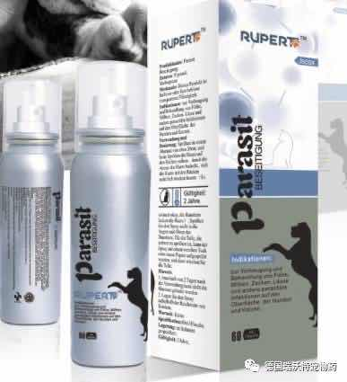
寄生虫杀星
主要成分：非泼罗尼、甲氧普烯
功能主治：
用于预防和治疗犬猫体表跳蚤、螨虫、蜱、虱等寄生虫的感染。
产品特点
（1）驱杀宠物体表和家居环境残留的害虫和虫卵。
（2）快速、高效，杀灭效果可持续1个月以上。
（3）真正防水，洗澡后等毛发干燥即可使用，之后玩水洗澡也不影响使用。
（4）安全无害，对人和宠物均无毒无害，宠物舔食也无妨。
用法用量
喷雾给药，在距离宠物约20cm处，向宠物身体逆毛喷雾同时揉搓被毛，确保毛层部接触药液，被毛无需冲洗自然干燥；勿喷洒于宠物的眼睛内。对不易喷洒到部位，可先将药液喷洒在软布或者纸巾上，再擦拭该部位。
包装规格
120ml/瓶

Slide 17
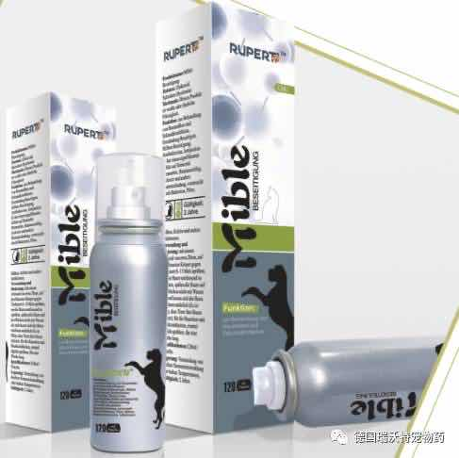
除螨净
主要成分：氧化锌、盐酸达克罗宁、联苯肼酯
功能主治：
本品治疗螨虫性皮肤病及继发感染。具有良好的消炎、杀螨、抗菌、止痒作用。对细菌、蠕形螨、疥螨等感染引起的脂溢性皮炎、皮疹、瘙痒症及其它皮肤炎症有显著疗效。
（1）高效的杀螨成分，快速止痒，抗菌消炎，帮助修复受损的皮肤组织，退去病变皮肤，长出新皮、恢复皮毛健康。
（2）由多位专家采用药物转晶型技术，专门针对宠物寄生虫疾病顽固、难治的特点研发的特色产品，可有效预防多种人畜共患疾病的传播。
用法用量
在距离宠物约20厘米处，向宠物患处或全身逆毛喷雾8-15下，确保毛层全部接触药液，被毛无需冲洗自然干燥（禁止宠物舔食）；对于患皮肤病的宠物，每日喷雾一次，持续一周。
120ml/瓶

Slide 18

心特佳
阿莫克维片
百虫杀
瑞沃特美洛康
盐酸多西环素片
保肝解毒片
真螨双效片
弓球双迪
化石通肾片
咪儿呗肟

Slide 19
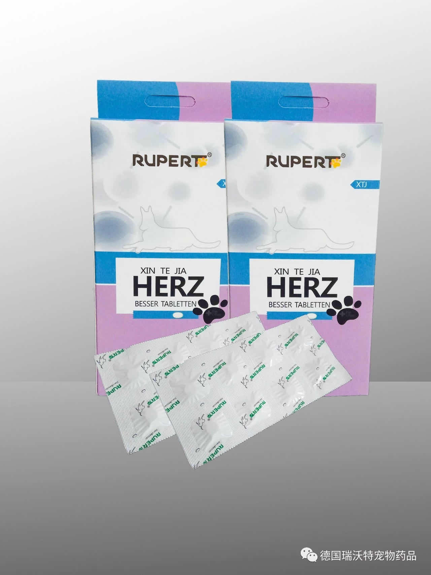
心特佳
主要成份：甲砜霉素、辅酶Q10、盐酸贝那普利、丹参粉等。
功能主治：
心力衰竭、动脉血栓，高血压性心脏病、肥厚性心肌病、慢性肾功能不全；本品可营养老年犬、猫心脏，延长寿命。
4.8元/片
匹莫苯丹：有较强的正性肌力和较强的血管扩张作用及血小板聚集作用。（不推荐早期使用）用于慢性和急性心衰的治疗。(10斤左右的小狗一天的成本要10元左右）需要长期服药。
F5：主要作用是给心脏供血，软化血管，一般适用于10个月以上的犬猫。一般适用于咳喘，心脏供血不足的情况。10斤的小狗一天用药成本10元左右！
辅酶Q10：辅酶Q10可强化心脏机能，为心脏补充源源不断的缺失的辅酶Q10，从而缓解其缺氧状况，被称为“心脏活力之源”。辅酶Q10占据身体每个细胞，心脏含量尤其高，辅酶Q10充当能量供应部分，为心脏跳动提供源源不断的能量与动力。属于营养保健品。
用法与用量
口服给药。每日一次，喂食半小时后服用，用于治疗心力衰竭，可使用双倍剂量，每日一次。
犬：每5KG体重每次使用1片，每日1次；
猫：5KG以下，每次半片;5-10KG，每次一片;2KG以下猫不建议使用。
包装规格
16片/盒

Slide 20
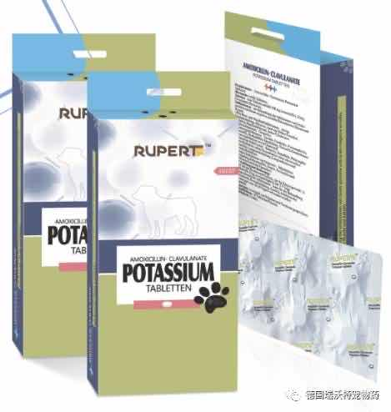
阿莫克维片
主要成分：每片含阿莫西林100mg，克拉维酸钾25mg
功能主治：
用于犬革兰氏阳性和革兰氏阴性敏感细菌的感染。
1. 皮肤及软组织感染：脓性皮炎、脓肿和肛腺炎疖、蜂窝组织炎、伤口感染、腹内脓毒症等。
2. 口腔感染： 牙龈炎、口腔溃疡。
3. 尿道感染：膀胱炎、尿道炎、肾盂肾炎、前列腺炎、盆腔炎、淋病奈瑟菌尿路感染及软性下疳等。
4. 呼吸道感染：鼻窦炎、扁桃体炎、咽炎急性支气管炎、慢性支气管炎急性发作、肺炎、肺脓肿和支气管合并感染。
5,肠炎其他感染：中耳炎、骨髓炎、败血症、腹膜炎、细菌性肠炎和手术后感染等。

